Slide 1
Proyecto ASP.NET
Ayudantías
Nicol Bascuñán
Christopher Gutiérrez

Slide 2
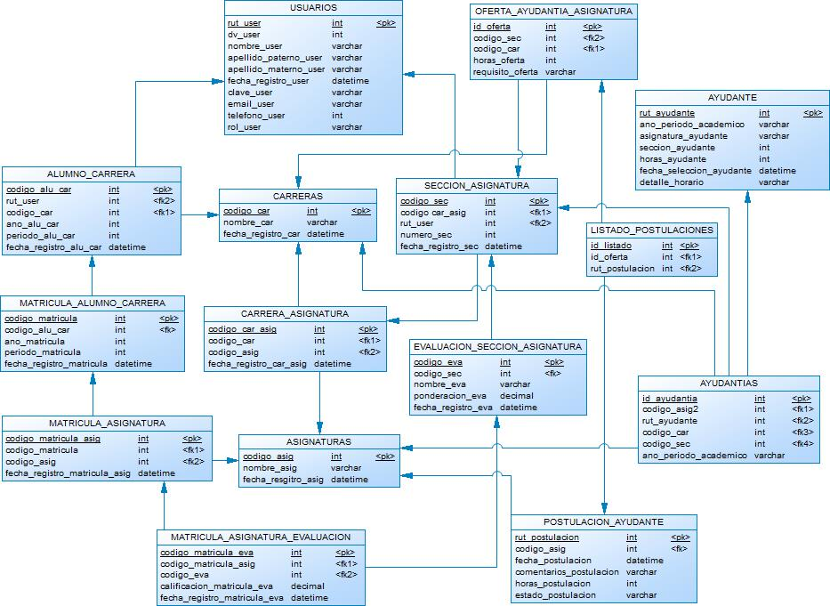
Modelo entidad relación

Slide 3
Formas de trabajo utilizadas
Patrón DAO (Data Access Object) y DTO (Data Transfer Object).
GridView.
Variables de sesión
DataSet -> DataTable (DataRow).
SQLCommand -> Ejecutar las consultas.
ExecuteNonQuery, ExecuteScalar, ExecuteReader.
SqlDataReader -> guarda el resultado de una consulta SQL.

Slide 4
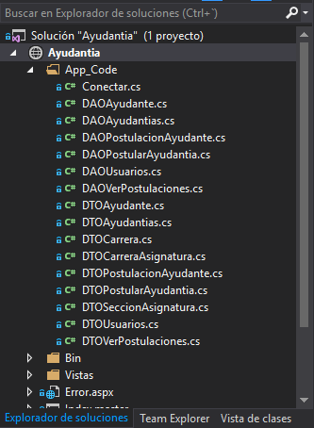
Patrón DAO y DTO
Para cada tabla de la base se datos se genero una clase tipo DTO, cada clase esta compuesta por los atributos de cada tabla y la forma para acceder y para modificar éstos(get-set).
Para cada tabla de la base se datos se genero una clase tipo DAO, la cual contiene los métodos que se utilizaran para mostrar, modificar, eliminar en la base de datos. Por medio de la clase Conectar.

Slide 5
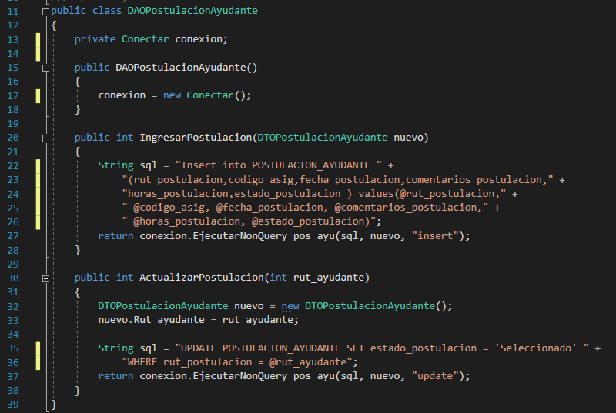
Ejemplo de insetar y Actualizar con patrón DAO

Slide 6
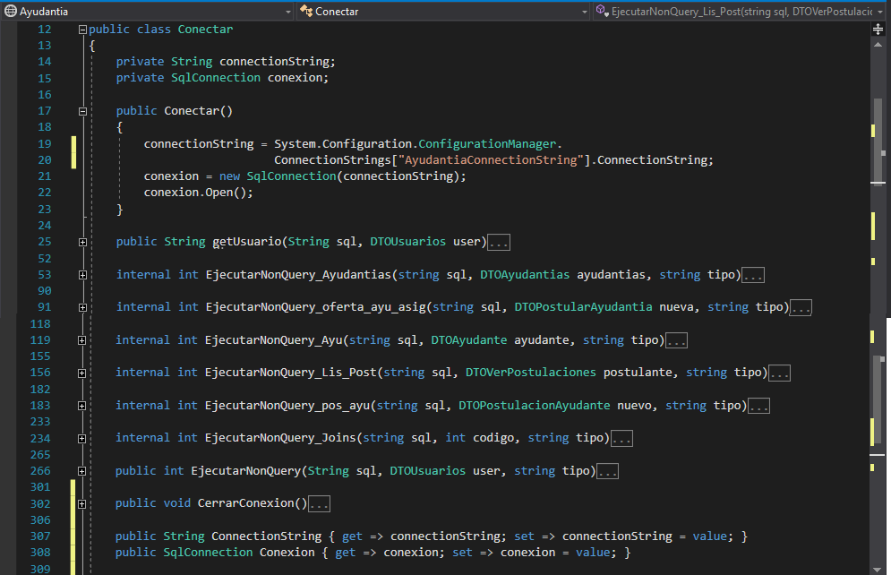
Clase Conectar
En la clase Conectar, en su constructor se genera la conexión a la base de datos mediante un SqlConnection, además en esta clase tiene una serie de métodos los cuales corresponden a cada una de las clases DAO, un método el cual cierra la conexión y los métodos set y get correspondientes.

Slide 7
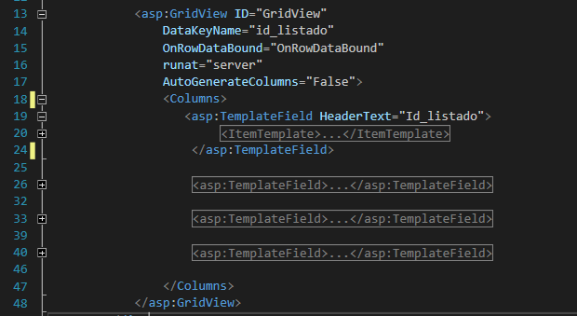
GridView (vista)
El GridView se utiliza para mostrar una tabla de datos, los cuales tienen columnas y filas además de eventos necesarios para su funcionamiento.

Slide 8
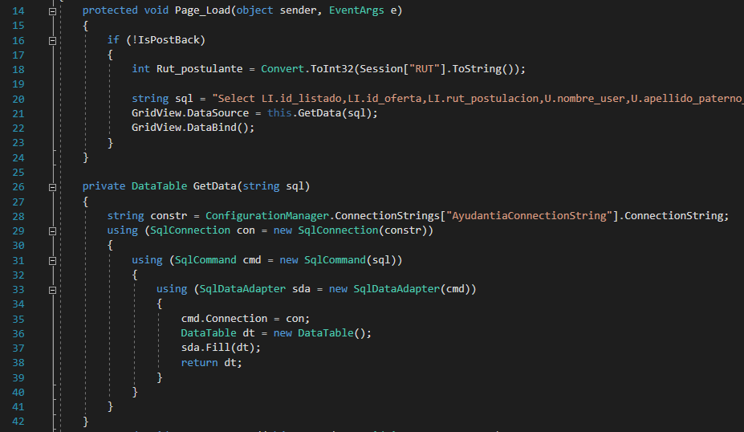
GridView (code-behind)
Para poder llenar este gridview se utilizo un datatable, el cual es asignado mediante un SqlDataAdapter.

Slide 9
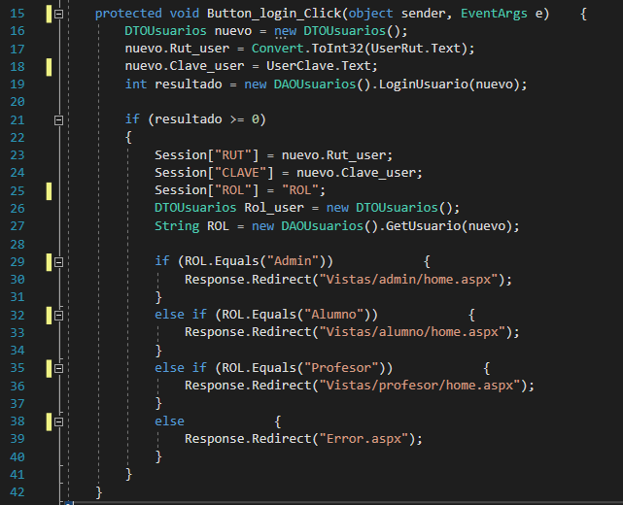
Variables de sesión
Se utilizó las variables de sesión para poder identificar que tipo de usuario entra al Sistema.

Slide 10
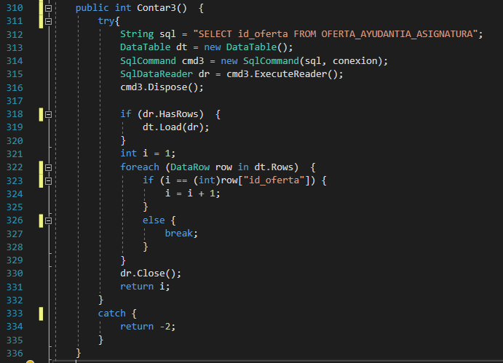
DataSet -> DataTable (DataRow).
Se utilizó un DataTable para guardar el resultado de la consulta entregada y almacenada en un SqlDataReader y después se accedió a cada fila entregada mediante un DataRow

Slide 11
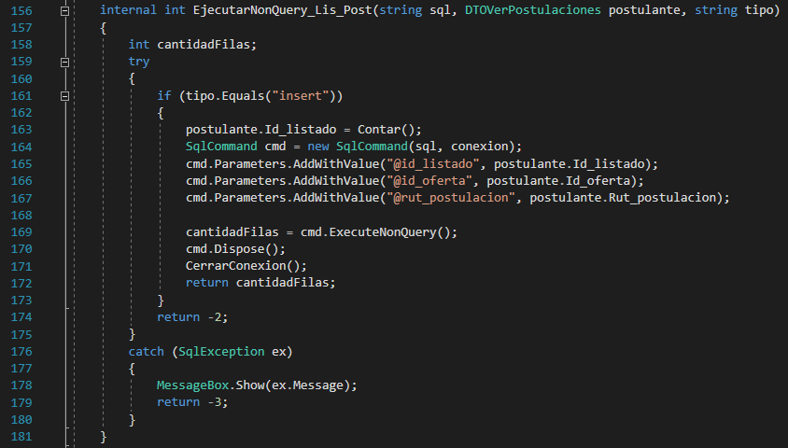
SQLCommand
El SQLCommand utilizado necesita un String con el sql y una conexión a la base de datos, este es necesario para ejecutar consultas a la base de datos.

Slide 12
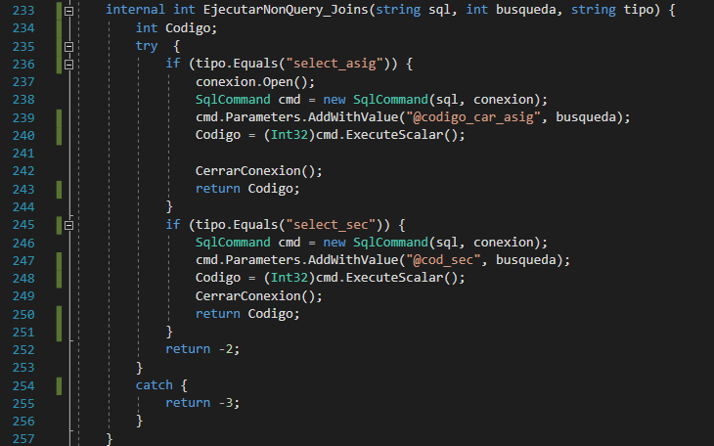
ExecuteScalar
Se utilizo ExecuteScalar para guardar el primer dato de la primera columna y primera fila entregada por la consulta sql.

Slide 13
¡Gracias por su atención!

